Slide 1
Курсовая работа по ПМ.05 «Проектирование и разработка информационных систем»
На тему: «Разработка информационной системы авиастроительного предприятия»
Выполнил студент группы 41П: Ивлев В.А.
Руководитель: Кисарова М.В.

Slide 2
Цели и задачи
Цель исследования - разработка и анализ информационной системы, предназначенной для учета продукции и сотрудников авиастроительного предприятия.
Задачи исследования: разработка и проектирование информационной системы, необходимой для максимально простого и удобного получения информации перечня продукции и сотрудников, тестирование и проверка функционирования элементов разработанной информационной системы, оценка применимости информационной системы в рамках предприятия.
Объект исследования – информационная система, предназначенная для просмотра сведений и учета о продукции и сотрудниках.
Предмет исследования – разработка информационной системы для авиастроительного предприятия.

Slide 3
Анализ и проектирование
Информационная система авиастроительного предприятия является необходимой платформой для работы с данными о производимой и тестируемой продукции а также с информацией о сотрудниках.
Данная система позволяет максимально просто получать необходимую информацию, а также добавлять и редактировать ее.

Slide 4
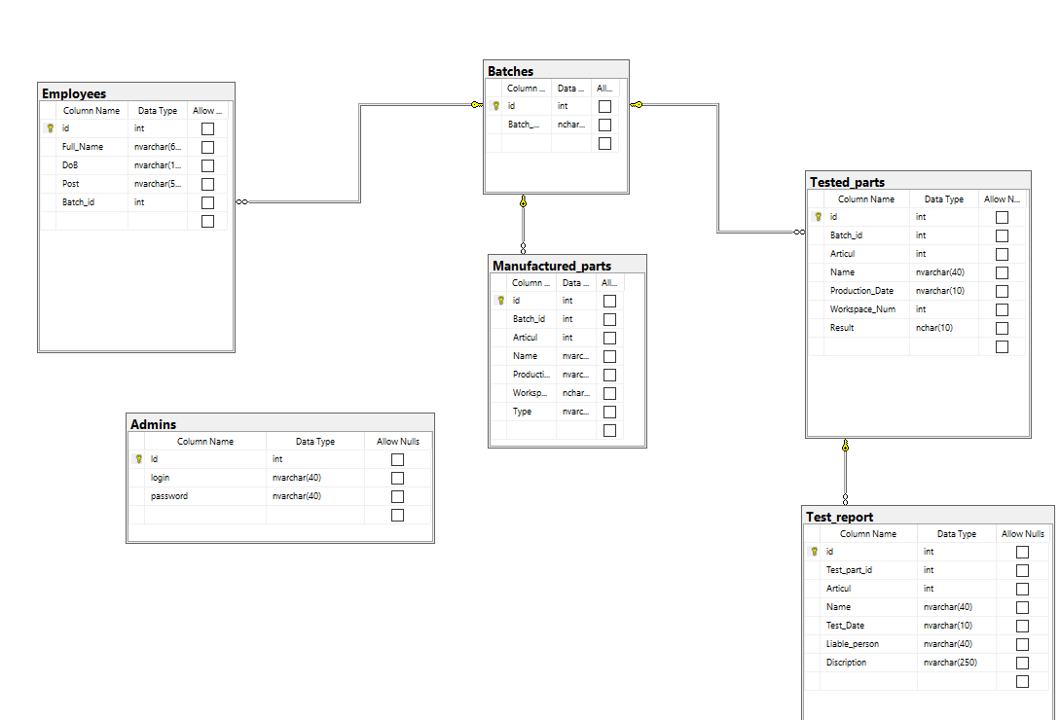
База данных

Slide 5
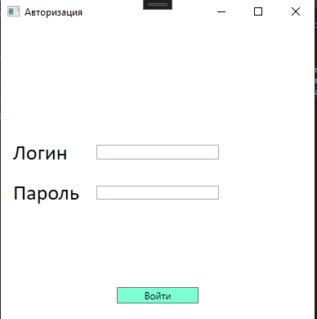
Авторизация

Slide 6
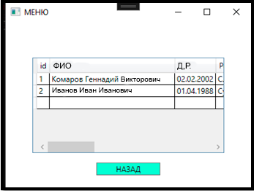
Просмотр сотрудников

Slide 7
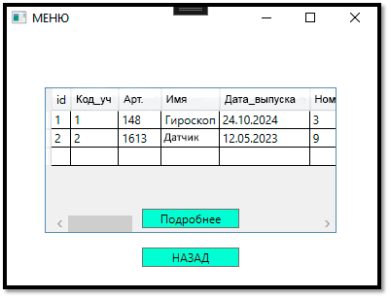
Просмотр продукции

Slide 8
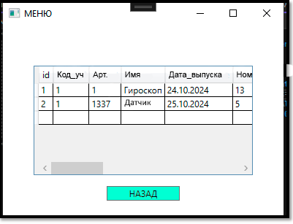
Получение отчета

Slide 9
Заключение
В ходе курсового проекта была спроектирована и разработана информационная система по учёту продукции и сотрудников в условиях авиастроительного предприятия.
В ходе исследования были выявлены необходимые аспекты для курсовой программы, среды которых были простота освоения и интуитивно понятный интерфейс.

Slide 10
Спасибо за внимание

